Slide 1
Respublikinio projekto „Kamštelių vajus 2019“ refleksija
parengė auklėtojos Lina Puidokienė ir Rita Juškevičienė
2019 spalis

Slide 2
Projekto Tikslai
1. Surinkti kuo daugiau gamtoje išmėtytų plastikinių butelių kamštelių ir juos perdirbti.
2. Mažinti opią Žemės užterštumo plastiku problemą.
3. Ugdyti jaunosios kartos atsakingumą, atkreipti dėmesį į opią šiukšlių rūšiavimo problemą Lietuvoje, skatinti mąstyti „žaliai“, ugdyti kūrybiškumą, komandinį darbą, tvarų vartojimą.
4. Raginti mokymo įstaigas organizuoti renginius ir akcijas ekologijos, šiukšlių rūšiavimo, švarios aplinkos temomis.

Slide 3
Stiprybės
Dalyvavo visos darželio grupės
Buvo pakankamai laiko rinkti kamštelius, apibendrinamajam renginiui organizuoti
Kamšteliai buvo ne tik renkami, bet ir vykdytos veiklos su jais, organizuota edukacija atitinkanti akcijos tikslus.

Slide 4
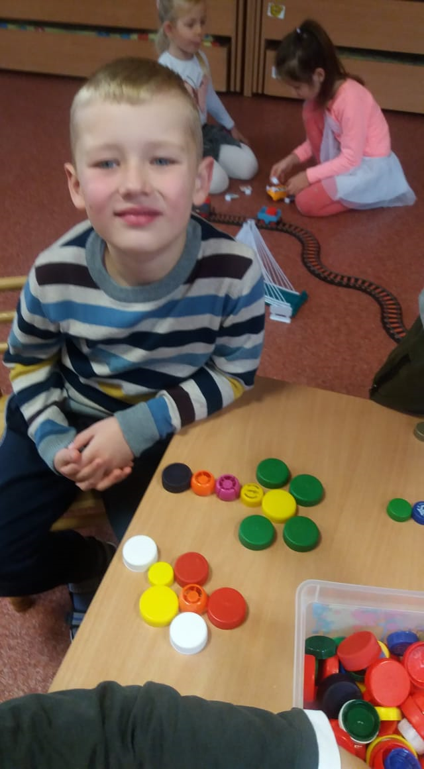
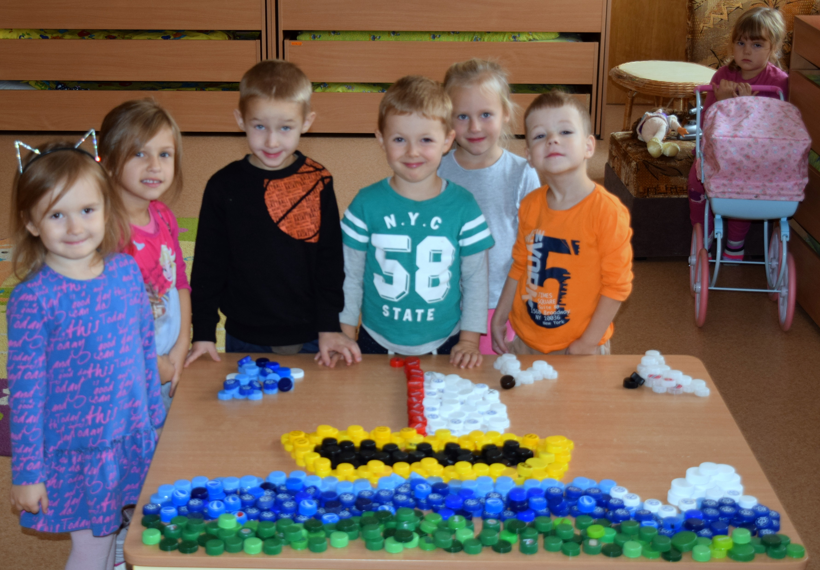
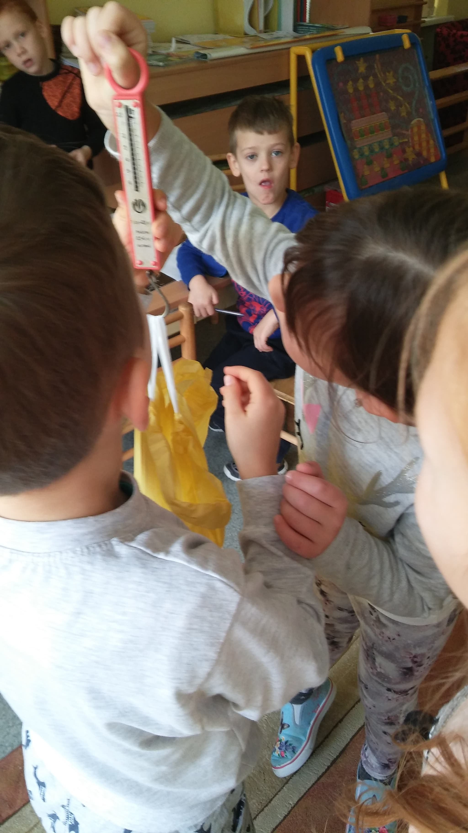
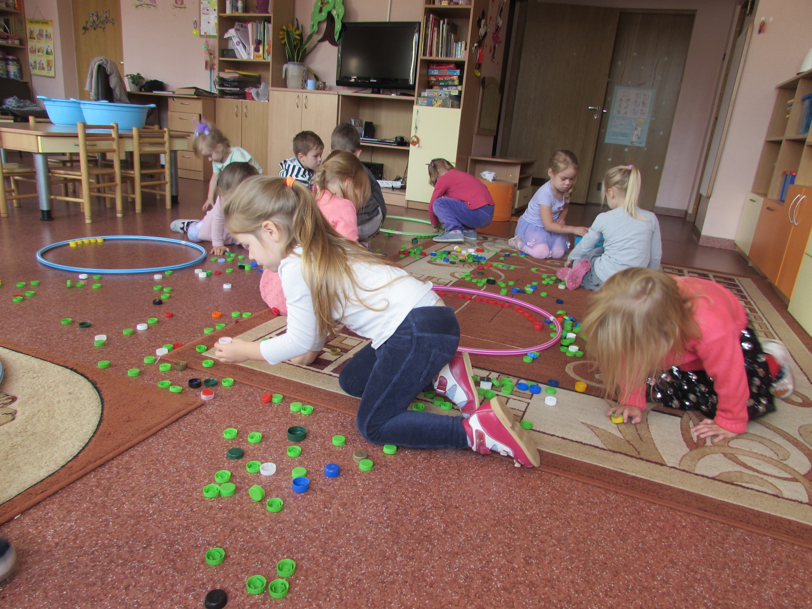
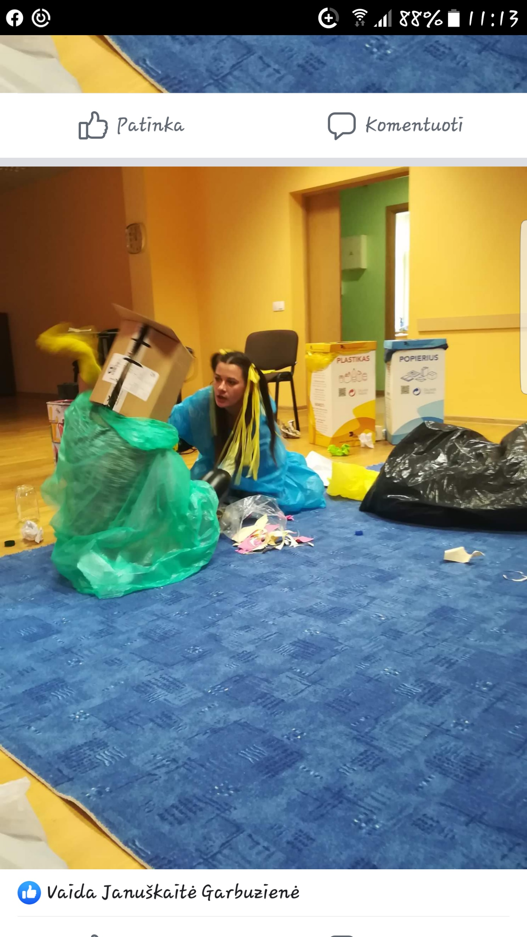

Slide 5
Surinkta apie 40 kg kamštelių
„Vyturiukai“ 15 kg 700 gr
„Boružėlės“ 4,5 kg
„Saulutės“ 4 kg
„Vabaliukai“ 3,5 kg
„Drugeliai“, „Nykštukai“ po 2,5 kg
„Kregždutėsׅ“, „Pabiručiai“ po 2 kg
Kitos grupės po mažiau, bet rinko visos.

Slide 6
Silpnosios pusės
Ne visų grupių kamšteliai perrūšiuoti

Slide 7
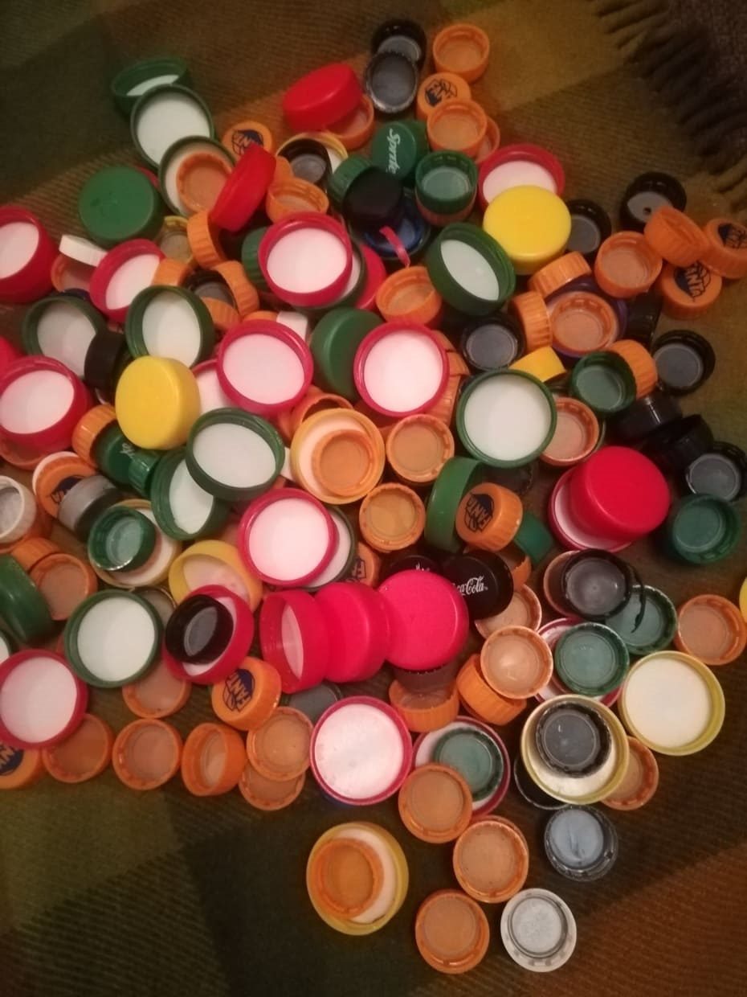
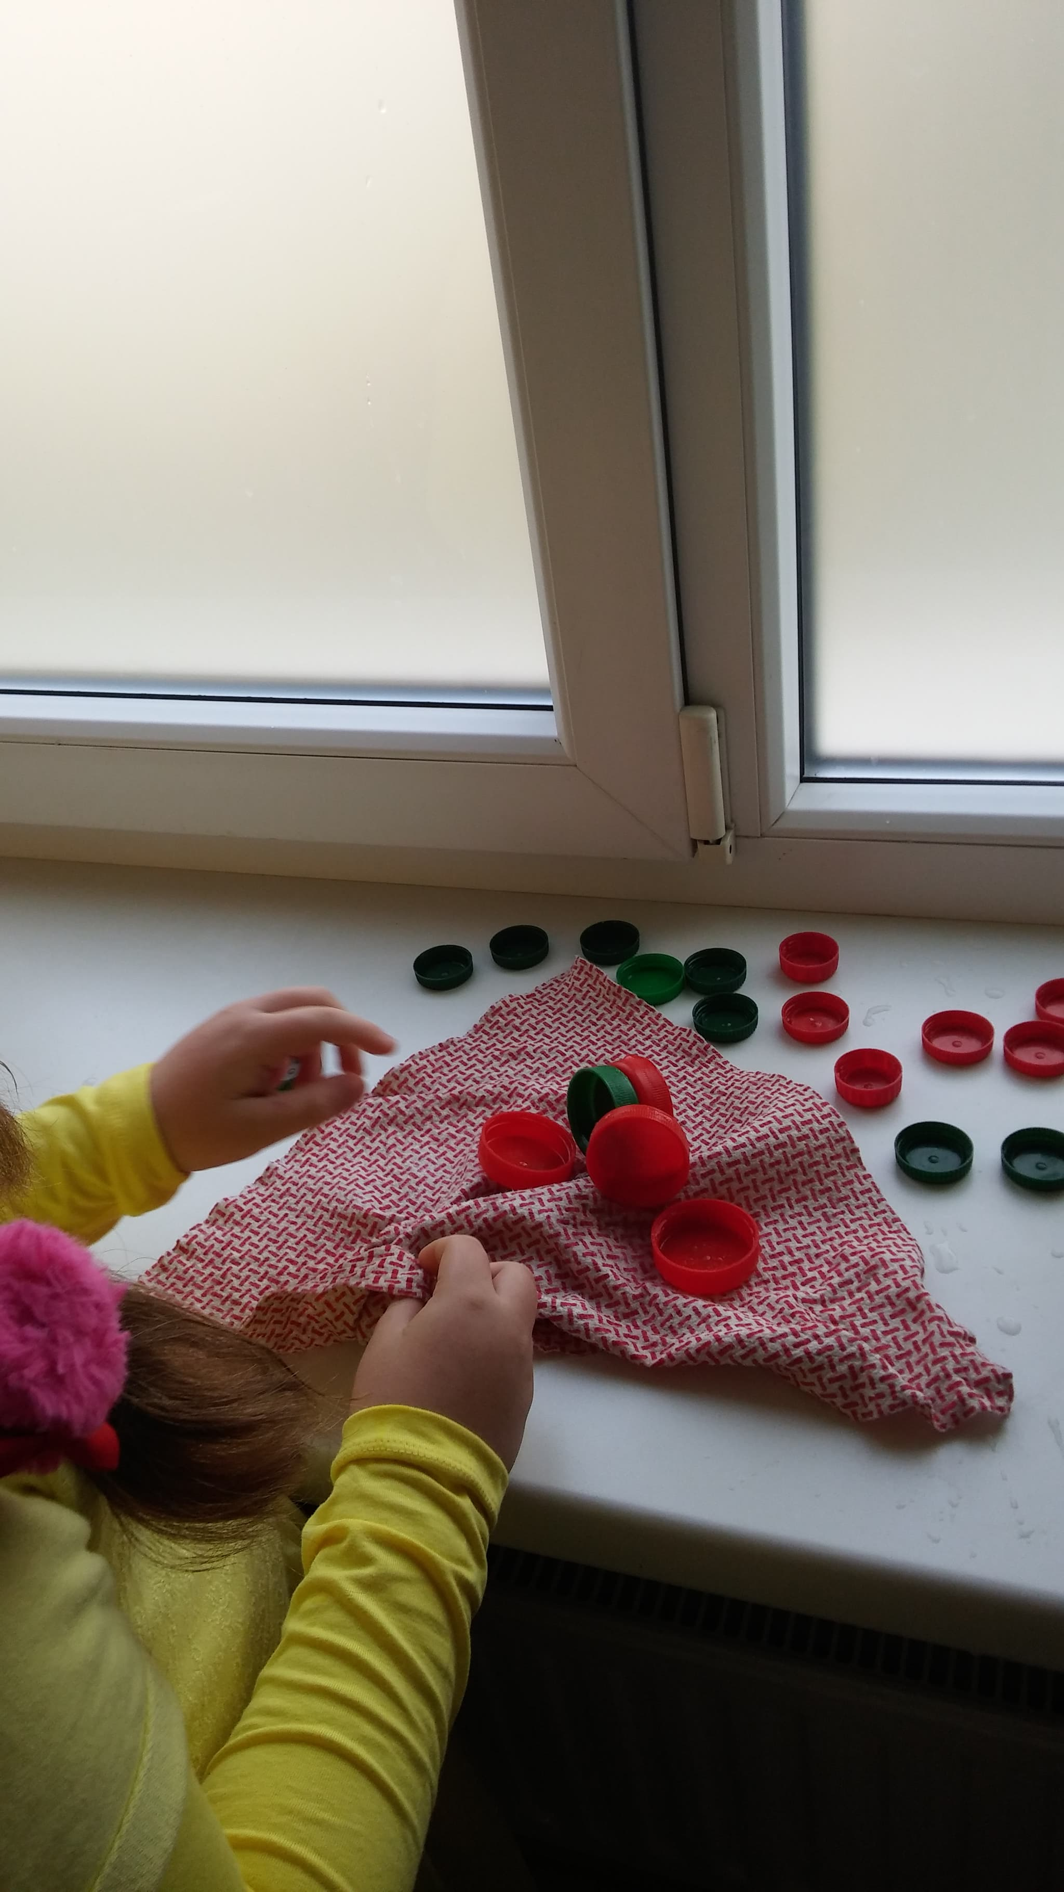

Slide 8
Rekomendacijos
respublikinėje akcijoje dalyvauti kas metai, o kamštelius pristatyti surinkus 100 kg
Rinkti kamštelius grupės veikloms, gaminti darbelius

